Slide 1

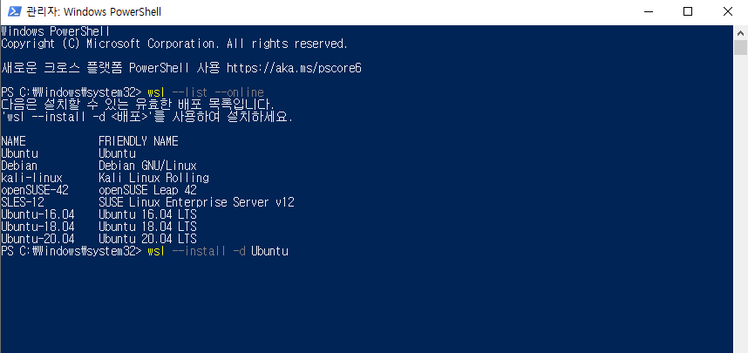
WSL을 사용하여 Windows에 Linux 설치 (https://learn.microsoft.com/ko-kr/windows/wsl/install)
Window 버전확인: Windows 10 버전 2004 이상(빌드 19041 이상) 또는 Windows 11
WSL 설치 명령: 왼쪽 하단 버튼 우 클릭 → ‘Windows PowerShell (관리자)’ 실행 → wsl --install 입력 → 컴퓨터 재부팅
설치된 기본 Linux 배포판 변경: wsl --list –online 입력하여 다운로드 가능 Linux 배포판 목록 확인 → wsl --install –d Ubuntu 입력
리눅스 기본 명령어 (https://www.mireene.com/webimg/linux_tip1.htm)
위 링크 들어가면 확인 가능.

Slide 2
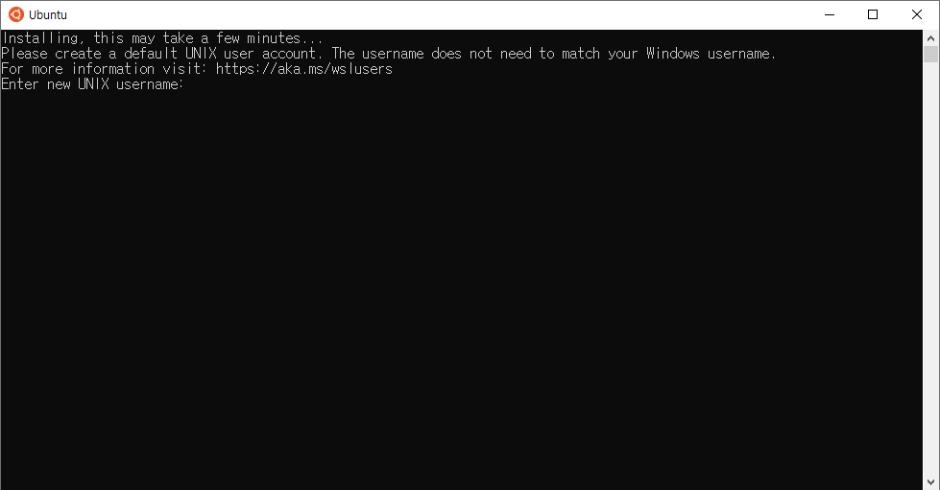
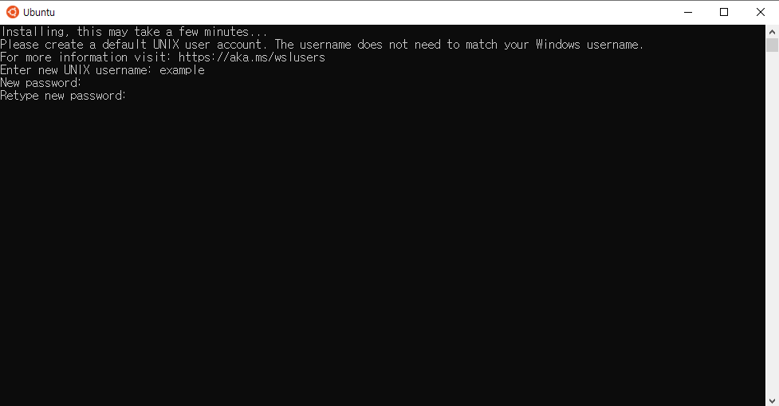
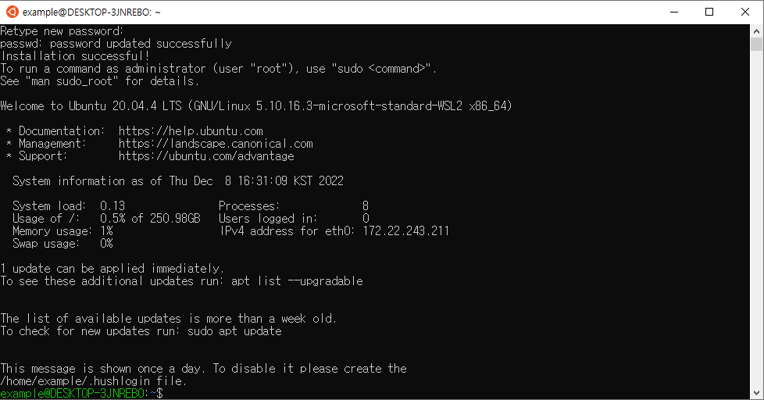
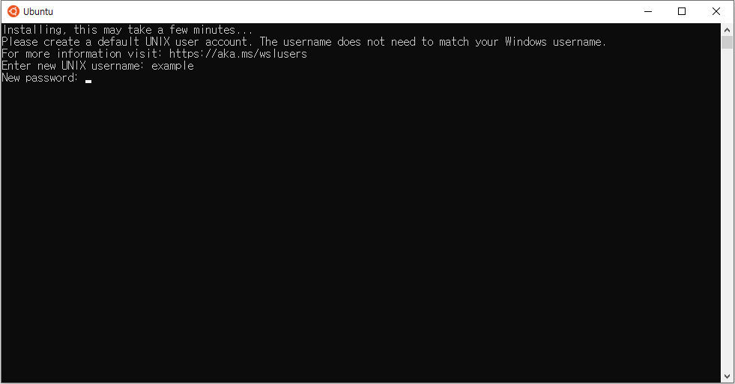
1
3
2
4
Notes:
사용자명 입력. 소문자로.
비밀번호 입력. 입력 시 화면에 비밀번호가 보이지 않음. 정상적으로 입력되고 있는 것이니 입력 후 엔터. 비밀번호는 꼭 기억할 것.
비밀번호 재입력. 2와 마찬가지로 입력한 값이 보이지 않아도 정상적으로 입력되고 있으니 입력 후 엔터.
1~3의 과정이 끝나면 다음과 같은 화면이 나옴.

Slide 3
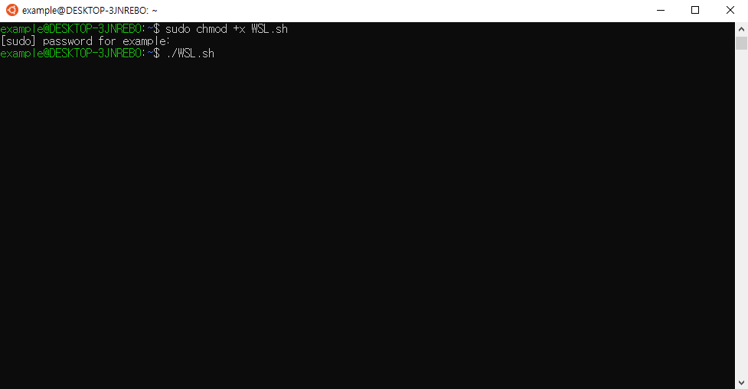
Part I.

Slide 4
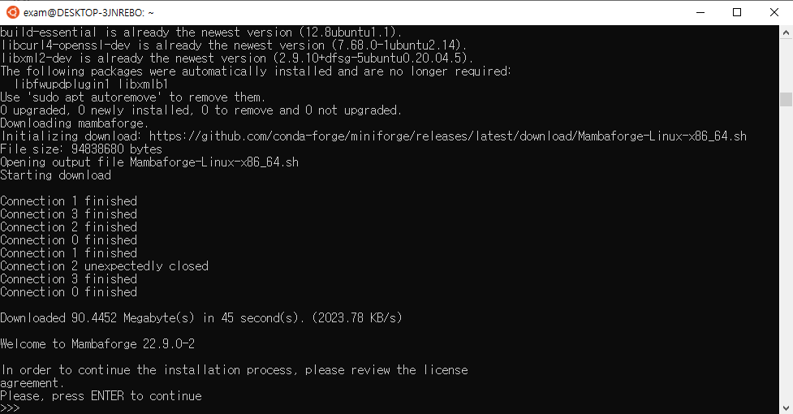
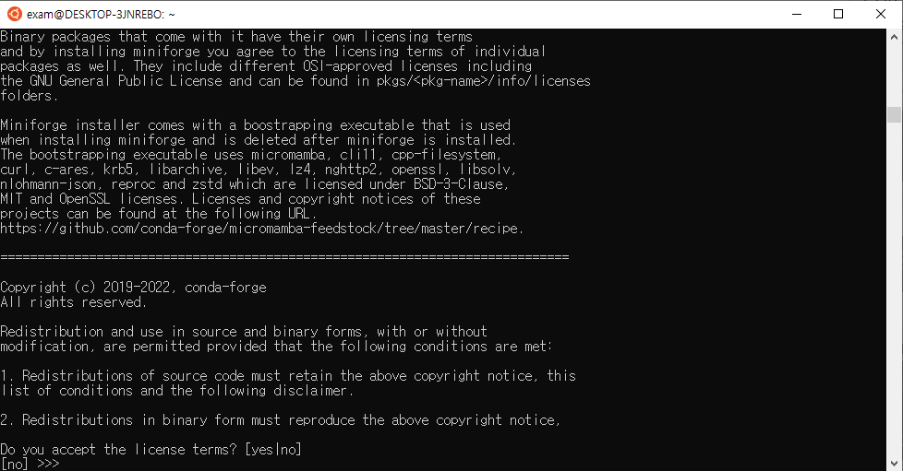
During the installation, you will see this screen.
Press ENTER once and press "q", then type "yes".

Slide 5
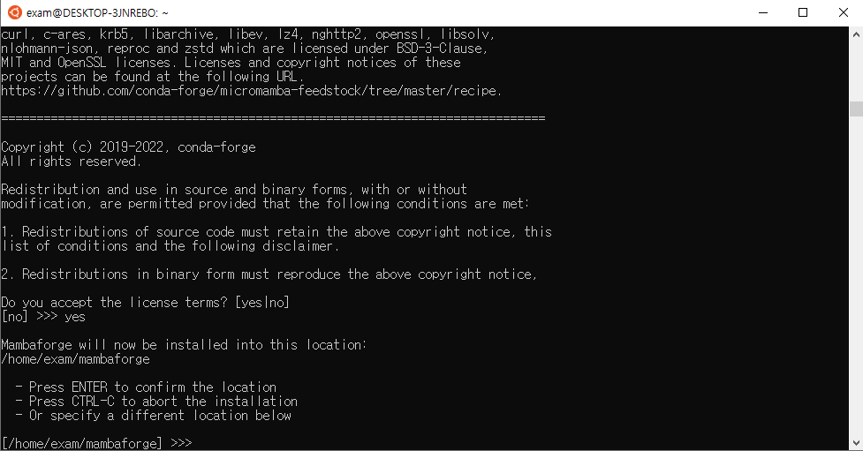
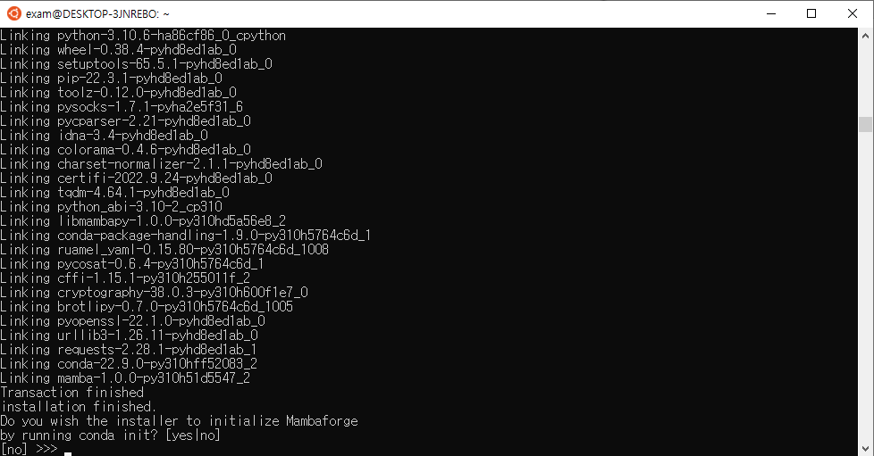
< Press ENTER when asked this question.
Again, type "yes" and press ENTER >

Slide 6
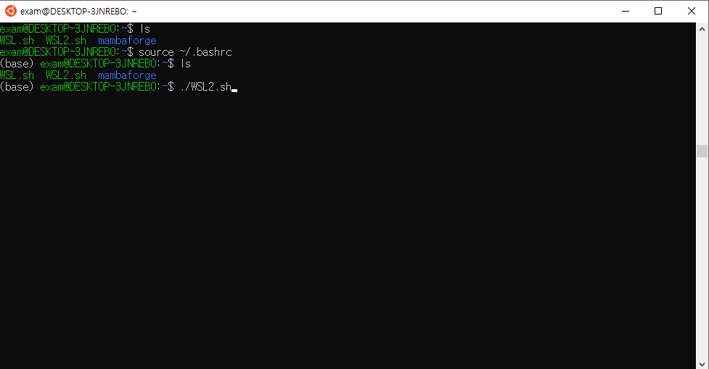
Part II.
Part I.이 종료되면 다음과 같이 "ls"를 입력해서 "mambaforge"라는 디렉토리가 보이는지 확인
보인다면, "source ~/.bashrc"를 입력하고, part2인 WSL2.sh를 실행

Slide 7
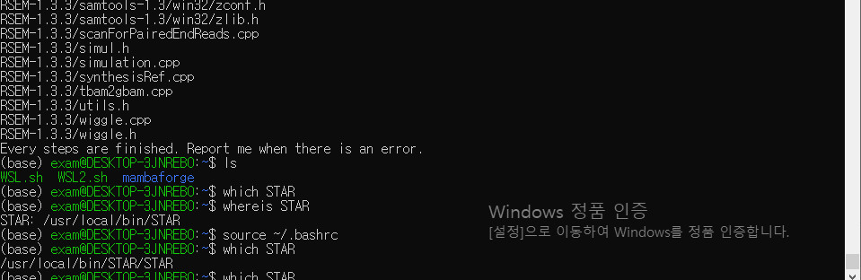
Part 2.가 종료되면 이전과 마찬가지로 "source ~/.bashrc"를 실행

Slide 8
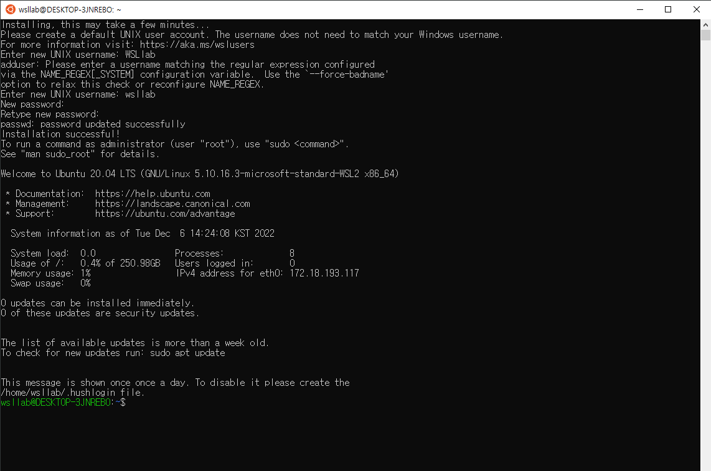
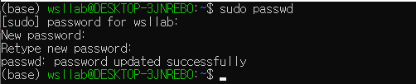
Ubuntu 설정 및 conda installation
4. Ubuntu & conda setting
4-1설치가 완료되면 자동으로 Ubuntu 창 열림 → UNIX username 및 password 설정 (username은 소문자만 가능)
(Password 입력할 때, 입력되지 않는 것 같아도 입력되고 있습니다~)
4-1. sudo passwd 입력. → 사용할 su 비밀번호 입력
4-2. sudo apt update && sudo apt upgrade 입력
4-3. sudo apt install coreutils make g++ automake autoconf build-essential libcurl4-openssl-dev libxml2-dev 입력

Slide 9
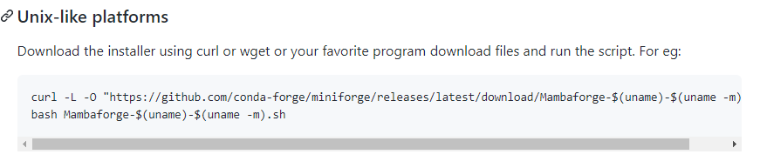
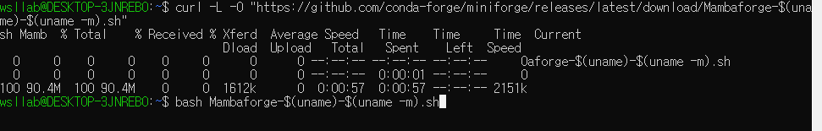
5. conda installation (https://github.com/conda-forge/miniforge)
5-1. 위의 링크 클릭, 스크롤 내리면 아래와 같은 창 존재.
5-4. 5-3 완료되면 아래의 빨간 줄처럼 자동으로 입력되어 있음 → enter
5-5. Please, press ENTER to continue 나옴 → enter 입력
5-6. Please answer ‘yes’ or ‘no’ 가 나올 때까지 enter 입력 → yes 입력
5-2. cd ~ 입력
5-3. 입력
(마우스 올리면 오른쪽 위에 복사하기 버튼이 생김, 버튼 클릭하여 복사 후 Ubuntu 창에서 우클릭하면 붙여넣기 됨. → enter)
> curl -L -O "https://github.com/conda-forge/miniforge/releases/latest/download/Mambaforge-$(uname)-$(uname -m).sh"
bash Mambaforge-$(uname)-$(uname -m).sh

Slide 10
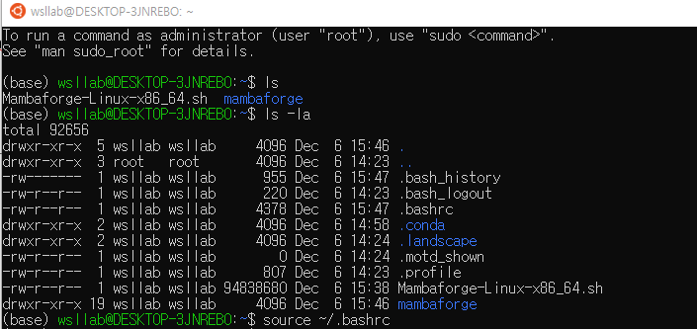
5-7. Mambaforge will now be installed into this location (설치 장소 묻는 창) 나옴 → enter → 설치 자동 진행됨
5-8. Do you wish the installer to initialize Mambaforge by running conda init [yes ㅣno] 나옴 → yes
5-9. ls 입력하여 mambaforge 존재 확인.
5-10. source ~/.bashrc 입력
5-11. (base) 로 바뀐 것 확인.

Slide 11
Ubuntu에 R installation (https://cran.r-project.org/web/packages/BiocManager/vignettes/BiocManager.html)
6. R installation:
6-1. Ubuntu 실행 → mamba install R 입력
6-2. mamba install radian 입력
6-3. confirm changes: [Y / n ] 창 나타남→ Y 입력

Slide 12
Installing and Managing Bioconductor Packages
7. Installing BiocManager
7-1. Ubuntu 실행 → radian 입력
7-2. chooseCRANmirror() 입력 → install.packages("BiocManager") 입력
7-3. install.packages("BiocManager") 다시 입력해서 업데이트 진행
7-4. BiocManager::install(c("pathview", "DESeq2", "biomaRt"))
7-5. Update all/some/none? [a/s/n]: 창 나타남.→ a 입력.
7-6. library(pathview); library("DESeq2"); library("biomaRt") 입력 → 설치된 것 확인.

Slide 13
STAR aligner https://github.com/alexdobin/STAR/releases/download/2.7.10b/STAR_2.7.10b.zip
RSEM https://github.com/deweylab/RSEM/archive/refs/tags/v1.3.3.tar.gz

